Slide 1
第十章 LDPC码
李丽香，彭海朋
北京邮电大学网络空间安全学院
网络与交换技术国家重点实验室

Slide 2
内容提要
LDPC码的发展历史、简介、概念
LDPC码H矩阵的构造方法
LDPC码的编码、译码
LDPC码的应用与发展

Slide 3
内容提要
LDPC码的发展历史、简介、概念
LDPC码H矩阵的构造方法
LDPC码的编码、译码
LDPC码的应用与发展

Slide 4
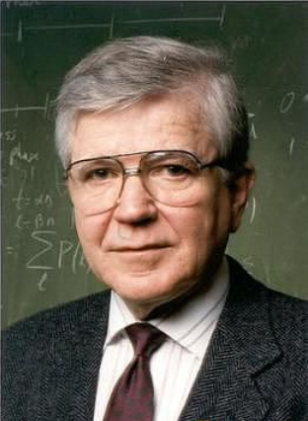
发展历史
LDPC码
(Low Density Parity Check Code)
1962年，Gallager在其博士学位论文中提出了低密度奇偶校验(LDPC)码,给出了该码的构造方法、迭代解码算法及其性能在理论上的证明。由于当时计算机发展水平有限，缺乏可行的译码算法，该码硬件实现上困难，被遗忘了30多年。
Robert Gallager

Slide 5

发展历史
David MacKay
1995年，Mackay和Neal重新发现LDPC码和Turbo码有着相似的性能，而且在某些方面已经超过了Turbo码，随后，LDPC码得到广泛的关注，成为新的研究热点。

Slide 6
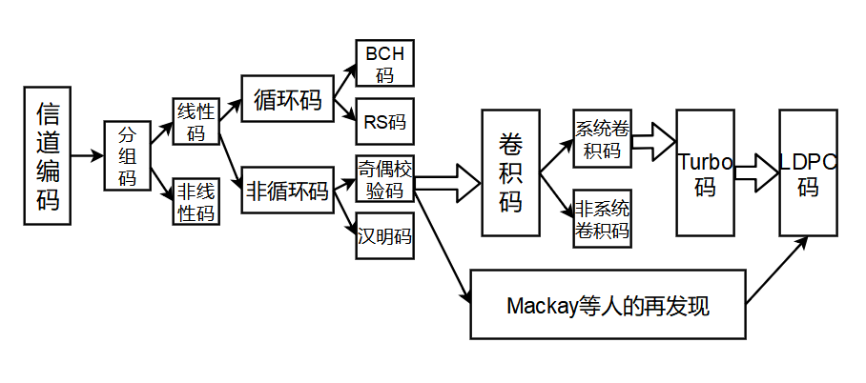
发展历史
信道编码的发展可以简单的归纳为分组码→卷积码→分组码这样一个过程（在这里按其结构将 Turbo 码也归入卷积码的范畴）。
其中Turbo码的出现以及迭代译码的思想引入使得信道编解码产生了前所未有的飞跃，但Turbo码之后卷积码却没有更大的发展，究其原因就是其没有完备的理论基础，使得人们不能给出其性能上严密的数学解释。于是在那之后可以说是一种退化或者是返朴归真，Mackay等人再次发掘了Gallager于1962年提出的一种具有稀疏校验矩阵的分组纠错码，即LDPC码。

Slide 7
发展历史
LDPC码自身的矩阵结构引入了交织特性，而且其采用迭代译码的方法，使其性能比以往的线性分组码有很大程度的提高。由于其基本原理是基于最原始的线性分组码，因此它有强大的数学工具作为其理论依据，几乎融图论、组合数学、概率论、矩阵论、代数、几何、代数数论、黎曼几何于一炉。在通信的其它领域，我们很难再找到某个方向可以有如此深厚的理论基础与之媲美。但理论上的完备性并不能使其直接应用于实际，因此从码字构造的方向来说，如何将LDPC码应用于实际工作才是值得深入研究的。为了保证其实现性，性能上就要有所妥协。

Slide 8
发展历史
编码方面，以准循环LDCP码，即QC-LDPC码为例，为了降低硬件上的存储空间以及易于编码，就要以牺牲LDPC码先天的优势—交织特性为代价，这样便做出了性能与实现上的折中。这种折中为LDPC码的实际应用开辟了道路。通过某些方法，可以使设计出的码字在易于存储实现的同时，还能保证一定的性能。
译码方面，种种方法都可以归结为和积算法（SPA）的变形，都是在其基础上做出改进，从而保证译码性能前提下使译码器尽可能的简单。相对于Turbo码，LDPC码的解码迭代次数还是过高，这样在实际应用中的竞争力便大打折扣。

Slide 9
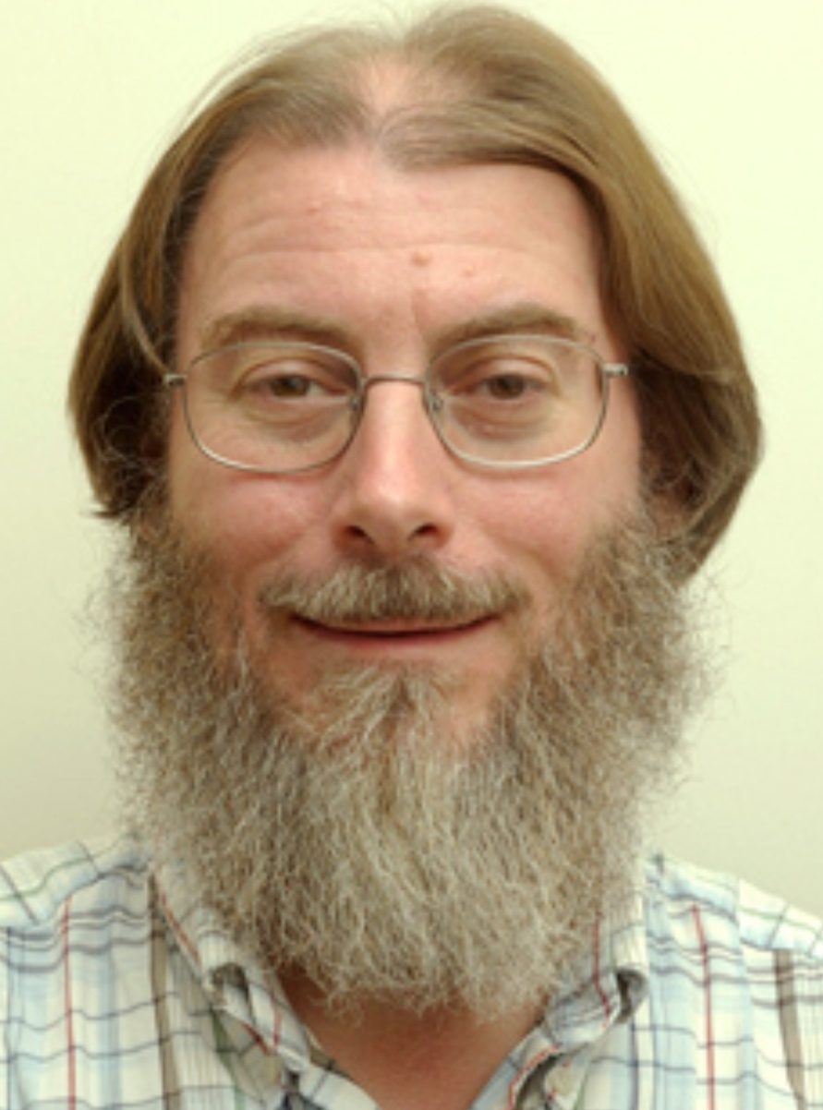
简介
Gallager 提出LDPC码后一直没有得到编码界的重视，只有1981年Tanner从图论的角度研究过LDPC码。
自Mackay 、Neal等“再发现”LDPC码后，人们的进一步研究表明：给予非规则双向图的LDPC长码的性能可以优于Turbo码，而且这样的码的性能可以非常接近Shannon限。
一个原因在于LDPC码具有良好的距离特性、较小的译码错误概率和较低的译码复杂度，且码长大于200时不存在错误平台，码率容易调整，实验结果中几乎均为可检测错误，LDPC码的重新发现是继 Turbo码后在纠错码领域又一重大进展。
Radford .M .Neal

Slide 10
编码简介
01
无论Gallager还是Mackay都是用随机的方法构造LDPC码，用随机法构造的LDPC码的码字参数选择灵活，但对于高码率、中短长度的LDPC码用随机法进行构造，要避免短循环是困难的，其没有一定的码结构，编码复杂度高，于是人们考虑用代数法构造LDPC码。
LDPC码代数构造可采用几何方法、图论方法、实验设计方法、置换方法来设计。不同的构造方法都是为了实现以下几个目的：增大图中最小循环长度，即Girth值。优化非规则码的节点分布，减小编码复杂度，构造的LDPC码要有好的码性能。
02

Slide 11

编码简介
03
M.G.Luby等指出，非规则H矩阵构造的码字性能优于相应的规则H矩阵构造的码字。在寻找好的码结构方面Mackay等提出：能快速编码的LDPC矩阵通常具有下三角形结构。
T.J.Richardson探讨了如何构造编码矩阵，使编码时间与码块长度实际上符合线性关系(线形时间编码)，而非通常认为的平方关系。
Y.Kou和S.Lin等探讨了基于有限几何学的LDPC码结构。S.Lin研究团队的B.Ammar等提出用均衡不完全区组设计方法(BIBD)构造好的LDPC码。
04
05

Slide 12

译码简介
Gallager 曾给出两种LDPC码的迭代译码算法：
硬判决和软判决算法。
译码算法的改进和优化离不开在译码性能分析的研究，T.J.Richardson等开发了一种在码块无限长假设条件下，跟踪LDPC码Tanner图中消息概率的技术，称为“密度进化”算法的数值程序，来近似估计噪声门限(在该门限以下可望成功地采用BP算法)，提出了一种通用方法来确定任何二元输入无记忆信道中采用MP译码的LDPC码的性能。特别对于BP译码算法,该方法可提供任何所需精度的性能估计。

Slide 13
LDPC码定义
LDPC码是用一个稀疏的非系统的校验矩阵H定义的线性码。
行重：H矩阵每行中“1”的个数，其值远远小于H矩阵的列数。
列重：H矩阵每列中“1”的个数。
LDPC码可以按照H矩阵分为规则（regular）和非规则（irregular）
两种。规则LDPC码中，行重和列重都是固定不变；而非规则的行重或列重是不固定的，非规则码的结构主要由其度分布决定。
下面给出规则LDPC码的定义：
一个（n, j, k）的规则LDPC码由它的校验矩阵H定义，校验矩阵有 n列，m行，列重j，行重k，其中m=n*j/k，j<k，j<<m，k<<n。
LDPC码的H矩阵一般都是用非系统形式给出的。例如我们生成一
个(6,2,4)的校验矩阵：

Slide 14
定义
由于矩阵H中“1”的个数远远小于矩阵H中“0”的个数，顾名思义，矩阵H确定的码就叫做低密度奇偶校验码，即 LDPC码。
如图所示的规则 H 矩阵行重为 4，列重为 2。
同一般的线性分组码，H 矩阵的码率可以如下计算：
R=(n-m)/n=(k-j)/k；则上面的矩阵可以用来实现码率 1/2 的编码。

Slide 15
Tanner图
LDPC码除可用校验矩阵唯一确定外,还有另一种表示方法，Tanner图也叫二分图。LDPC 码的校验矩阵的行对应着校验方程(校验节点),列对应着传输的比特(比特节点)，它们之间的关系可以用Tanner图来表示。
图的左边有n个节点，每个节点表示码字的信息位，称为信息节点{x_{j}, j=1, 2, …, n}，是码字的比特位，对应于校验矩阵的各列，信息节点也称为变量节点。
右边有m个节点，每个节点表示码字的一个校验集，称为校验节点{r_{i}, i=1, 2, …, m}，代表校验方程，对应于校验节点的各行。

Slide 16
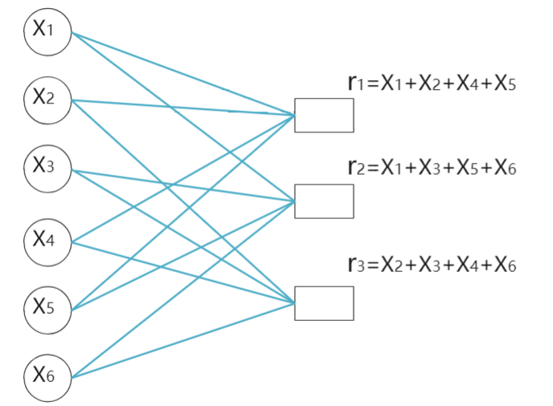
Tanner图
与校验矩阵中“1”元素相对应的左右两节点之间存在连接边，我们将这条边两端的节点称为相邻节点，每个节点相连的变数成为该节点的度(Degree)，每个信息节点与j个校验节点相连，称为该变量节点的度为j；每个校验节点与k个信息节点相连，称为校验节点的度为k。
例如上面的H矩阵对应的Tanner图如图1所示：
校验节点
变量节点
图1-Tanner图

Slide 17
准循环LDPC码
在构造LDPC码校验矩阵时，随机构造方法不利于硬件实现，于是人们想到利用几何代数的方法来构造 LDPC码的校验矩阵，于是就产生了QC-LDPC码，即准循环 LDPC 码(Quasi-Cyclic LDPC codes)。
首先，这类码有严谨的数学结构，构造和性能分析更加精确，甚至最小汉明距离都是可以计算的；其次，和随机构造的 LDPC 码相比，它具有更低的误码平台；第三，这类码字具有准循环结构，极大地降低了编码复杂度，也为译码提供了更方便的选择。
QC-LDPC码的数学基础：
首先，介绍QC-LDPC码的数学基础，以及重要的定理。
●群：群(G)是具有二元运算的集合，并且适合以下条件：
结合律成立，即 (ab)c = a(bc)， ∀a,b,c∈G;
G中存在一个元 e： ea = ae = a,∀a∈G;
对G中的任意元 a，存在a⁻¹∈G，使aa⁻¹ = a⁻¹a = e。

Slide 18
准循环LDPC码
●环：有两个二元运算（分别叫做加法和乘法）的代数系统
如果：
■ (A，+)是一个加法群；
■ (A，⋅)是一个半群（只对结合律成立）；
■ 乘法对加法的左、右分配律都成立；
那么(A，+，⋅)叫做一个环。
●域：一个交换的除环叫做一个域。
●一个重要的定理：（费马定理）
如果p是一个质数，而整数a不是p的倍数，则有
a^（p-1）≡1（mod p）
即 a^p≡a（mod p）

Slide 19
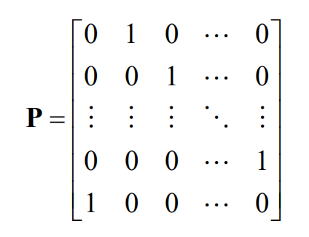
准循环LDPC码
准循环LDPC码，即QC (Quasi Cycle)-LDPC码，是一种特殊的LDPC码。它的校验矩阵是由若干个零矩阵和循环置换矩阵组成，或者全由循环置换矩阵组成。一般来说，循环置换矩阵为单位矩阵和单位矩阵的循环右移矩阵。准循环LDPC码校验矩阵的准循环特性，使得编码可用循环移位寄存器实现，大大降低硬件复杂度
定义H矩阵的m×n的母矩阵M(H)，将M(H)中的0与1分别用L*L的全0子矩阵与L*L的循环子矩阵P^{aij}替换，就可得到校验矩阵H，其中循环移位子矩阵P定义如下：

Slide 20
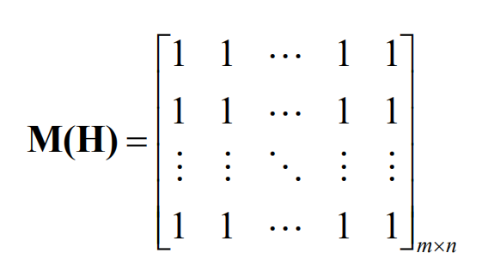
准循环LDPC码
例如定义一个全1母矩阵为：
将上式中的每个1替换成一个L×L的子矩阵P^{aij} ，得到一个mL×nL的H矩阵：(见下一页)

Slide 21
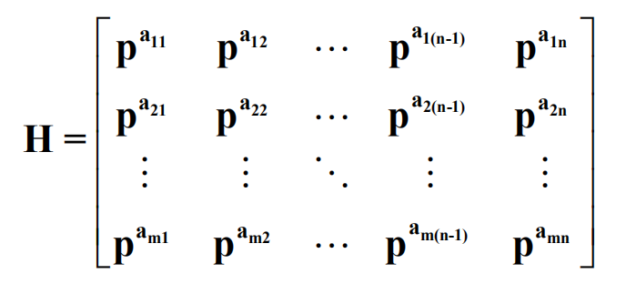
准循环LDPC码
其中a_{ij}(i=1,2,…,m； j=1,2,…,n)为移位项。将单位阵向右循环移a_{ij}位得到循环子矩阵P^{aij}。在存储H矩阵的时候，我们只需要存储上式中每一个a_{ij}的值，而不需要存储每个1的位置。

Slide 22
多进制LDPC码
1
基于GF(q)域的LDPC码的出现，代表了LDPC码的研究进入一个崭新的领域，多进制LDPC码由Davey和Mackay于1998年提出。不规则的多进制LDPC码优于其他己知二进制LDPC码和Turbo码，当然，在相同的比特率下，代价是更高的编码和解码的复杂性。
多元LDPC码，也就是非二进制低密度奇偶校验码(NB-LDPC)，二元LDPC码是通过奇偶校验矩阵来定义的，NB-LDPC也是通过H矩阵来定义的，它与二进制LDPC码的区别表现在，二元LDPC码的H矩阵中非零元素只能是1，但在NB-LDPC中，H中的非零元素不是只有1，校验矩阵中各元素均取值于有限域GF(q=2^{b})。从双向图的角度看，除了变量节点有q(q= 2^{b})个可能的取值，校验方程的约束限制相对来说更加复杂一些，二进制LDPC码和定义在GF(q)上的多进制LDPC码区别不大。假设传输信道还是二进制高斯信道或BSC信道，那么在信息在传输的时候GF(q)LDPC码的一个码元就等价于b个二进制码元
2

Slide 23
多进制LDPC码
3
和二进制码从信道传输的角度对比是差不多的，不一样的地方在于解码的时候要把b个比特组合成一个符号解码。此外，对q进制的LDPC码来说，与q进制调制方式直接对应是很容易实现的
为了防止短循环的出现，二进制LDPC码的校验矩阵的列重通常取得比较小，但在GF(q)上，可设法增加二进制校验矩阵的平均列重，同时维持相应的二进制校验矩阵。所以当二者传输的二进制信息等价时，从译码性能的角度进行比较，经过精心设计的GF(q)校验矩阵要明显的优于二进制码。通常用q进制元素随机替换二进制校验矩阵中的1元素就能够得到多进制的LDPC码的校验矩阵。
4

Slide 24
多进制LDPC码
5
与二元LDPC码一样，规则NB-LDPC码定义为H中每行都有相同个数的非零元素，并且H中每列所含有的非零元素个数也是一样的，不满足这个条件的NB-LDPC码是非规则NB-LDPC码。
在二元LDPC码的Tanner图中，每条边对应的校验矩阵中的元素都是1，但对于NB-LDPC，Tanner图中每条边对应的却是不仅仅只有1的非零元素，它还可能是GF(q)中的任意一个值。因为多元LDPC码的译码采用的是和积译码(SPA)算法或者置信传播译码算法，这种算法在Tanner图不存在环的情况下等效于最大似然译码算法，所以要想提高码字的性能必须尽量增大Tanner图的周长。
非规则NB-LDPC码的性能很好，已知的很多相同码率的二元LDPC码都不能取得同样的性能，相同码率的Turbo码的性能也与之有一定的差距，高性能所付出的的代价就是随之而来的高复杂度，如果能够在保证性能的同时降低复杂度，那么NB-LDPC码必将获得更加广泛的应用。
6
7

Slide 25
影响LPDC码性能的因素
最小距离
度分布
影响LDPC码性能的因素主要有： 围长
停止集(陷阱集)
LDPC码主要是通过优化度分布、消除短环或增大围长、消除小的停止集或增大停止距离方面进行构造。对LDPC码的性能进行仿真时，性能结果图通常反映的是误比特率(或误帧率)与信噪比E/No之间的关系。
通常情况下，LDPC码在相对低的信噪比区域误比特率可随着信噪比的增加而呈现指数下降趋势，俗称“瀑布区”；但在相对高信噪比区域误比特率下降到一定程度后就不再随着信噪比的增加而显著下降，呈现出错误平层(error floor)现象。围长的大小主要对瀑布区域有重要的影响，而陷阱集的大小主要对错误平层区域有重要的影响。

Slide 26
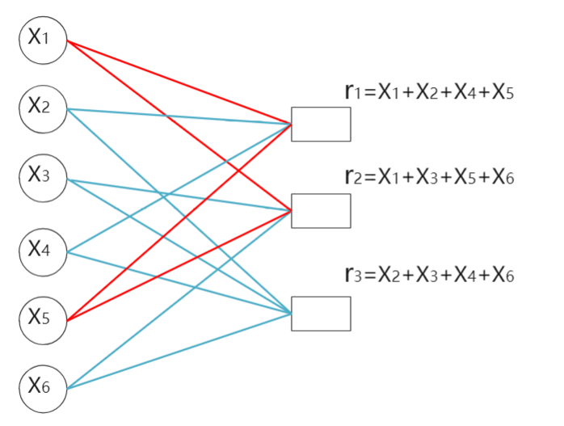
围长
在校验矩阵对应的Tanner图中，定义从一个变量(校验)节点起始又回到这个节点本身的路径为环；那么，从出发然后返回到同一节点过程中所经过的边的数目，就称为环长。任意两个节点间至多有一条边，那么环的长度至少为4且都为偶数。环长度为4的环一般称为4-环，长度为 n的环称为n-环。在Tanner图中环的最短长度称为此LDPC码的围长(girth)
一个4循环(girth=4)在图2中表示为：
图 2 Girth 值为 4 的短循环

Slide 27
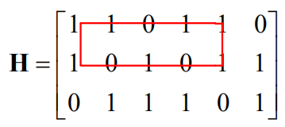
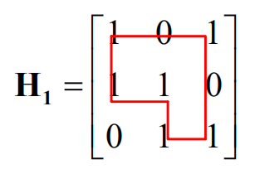
围长
对应于H矩阵，此4循环可以表达为：
同理，对于6循环我们有：
上式所示的矩阵H₁表示校验矩阵H中的一个子矩阵。
短循环对于矩阵性能的影响：在LDPC码的译码算法中，我们都假设传递的消息满足彼此独立的假设。当H矩阵中存在长度为2L的环路时，则这些消息只在前L轮迭代过程中满足独立性假设(注意：解码的迭代过程包括一次比特节点更新和一次校验节点更新)。因此短循环的存在会影响LDPC码的解码性能。

Slide 28
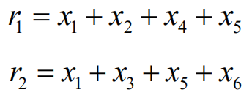
围长
另外简单的解释：例如在图2所示的Tanner图中，存在一个4循环于是这个4循环对应的校验方程为：
由于4循环的存在，我们可以看到，上面两个校验方程含有共同的比特节点x₁与x₅，直观地说，如果这两个校验方程均出错，则我们无法确定x₁与x₅中究竟哪个出错，所以从这个角度也可以说明短循环对于性能带来的影响

Slide 29
围长
围长是影响LDPC码性能的一个非常重要的因素。因为，LDPC码对应的Tanner图中的短环会导致BP译码过程不充分，当节点与节点之间在传递的外部消息时，使得传递的外部消息的独立性不够，纠错能力降低，导致BP译码无法得到一个最佳的性能效果。
因此,构造LDPC码时应避免许多短环的出现，最短的环长也即是围长。而且，在译码过程中，围长的大小也决定了某个节点传出的消息又传回到它自身所需的最小迭代次数。尽管有研究表明围长大的码字误码平层较高，但更多的仿真结果证明了更大的围长有利于提升误码率(误比特率10⁻²-10⁻⁶，误帧率10⁻¹-10⁻⁴)，这个范围的误比特率和误帧率在LDPC码大多数的实际应用中是达到标准的。
所以，构造围长更大的LDPC码字对于实际系统的应用仍然是有很大意义的且仍是目前众多学者研究的方向。

Slide 30
最小距离
定义
线性分组码的最小距离问题就是要找到由校验矩阵定义的码的最小距离。最小距离常用来衡量线性分组码纠错能力，码与理论极限的接近程度也可用其来描述。因此最小距离在编码理论里是很基本又很重要的问题。
但LDPC码的最小距离的计算方法一般来说都比较复杂，是一个非确定性NP问题，且只能找到特殊情况下最接近最小距离的方法却不能给出准确的值。由于线性分组码具有封闭性，它的任意两个码字之和仍为一个码字，所以最小距离等于码集中非零码字的最小重量。近似最接近码字算法就是通过寻找接近非零码字的最小码重的码字来估测LDPC码的最小距离。

Slide 31
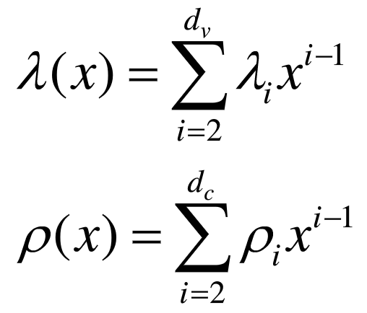
度分布
在前面讲到LDPC码分为规则和非规则两种，规则LDPC码的校验矩阵的行重和列重都是固定不变的，而非规则LDPC 码的校验矩阵的行重或列重是会变化的，非规则码的结构由其度分布决定。
这里我们定义Tanner图中每个变量节点或每个校验节点上所连线的个数为此节点的度，那么一个LDPC码集合就可以用节点的度分布来表示。
设一个LDPC码的Tanner图中最大变量节点的度为d_{v}，最大校验节点的度为d_{c}，λ_{i}表示与度为i≥2的变量节点相连的边个数在总的边个数中所占的比例，ρ_{i}表示与度为i≥2的校验节点相连接的边个数在总的边个数中所占的比例。由此可以构造出多项式下所示：
其中，λ(1)=ρ(1)=1。λ(x)、ρ(x)称为度分布

Slide 32
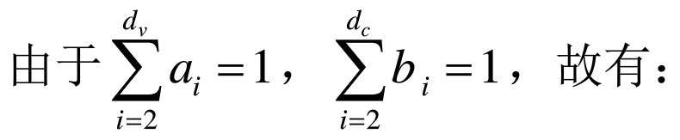
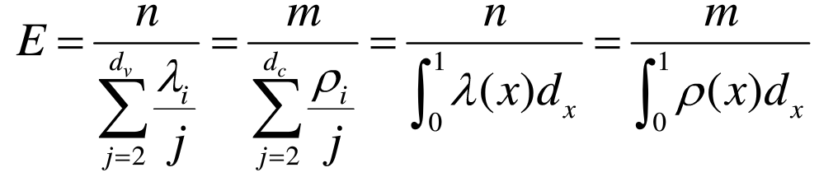
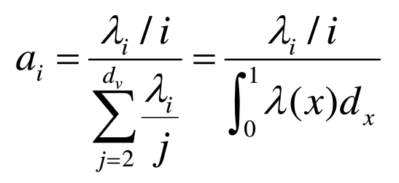
度分布
设总的边的数目为E，度为i 的变量节点数占总变量节点数比例为a_{i}，度为i的校验节点数占总校验节点数比例为b_{i}，总的校验节点数为m，总的变量节点数为n，则有：

Slide 33
度分布
同时可得到码率为：
在译码时，从变量节点的角度可得，度数越大变量节点处判决出正确值的概率也就越大；然而，从校验节点的角度可得，度数越小校验节点提供给相邻变量节点的置信度也就越高。又因为Tanner图中两边节点具有相同的总度数，可知这两种角度下的情况是互斥的。为了实现这两种矛盾的折衷，可利用密度进化这一工具分析LDPC码的渐进性能以此设计优化码的度分布，构造出性能优异的LDPC码。Richardson等人通过优化Tanner图的度分布构造出与香农限仅差0.06dB码率为0.5的LDPC码，以及码长为1000,000的LDPC码在误比特率为10⁻⁶下信噪比仅与香农限差0.13dB的好码。但是，利用这一工具优化度分布时计算量大，针对AWGN信道提出的高斯近似分析方法可将多维问题转化为一维问题，进而降低计算量。

Slide 34
停止集
1
迭代编解码方案例如LDPC码和Turbo码的性能曲线图以“瀑布”曲线著名。曲线的底部一般称为错误平层，而且在先前的研究中通常情况下错误平层是不被考虑或是不被重视的，因为它往往超出了性能仿真所能显示的范围。但随着硬件平台的发展，如今的高速硬件平台能够支持仿真图错误平层的显示。错误平层的产生限制了LDPC码的进一步应用。和Turbo码不同，LDPC码的错误平层通常不是由低重码字引起，而是由小的停止集导致的。
最大似然译码下的LDPC码的错误平层主要取决于码字的最小距离d_{min}，但直接设计出大的最小距离d_{min}计算量较大，一般方法是通过围长调节的方法，例如避免或删除短环的方法间接地改进最小距离d_{min}达到提高性能的目的。然而，不是所有的短环都有害。Tanner图中好的连通性的短环可保留，但连通性差的短环则一定要避免。
2

Slide 35
停止集
3
停止集可定义为LDPC码的Tanner图中变量节点组成的集合，且集合的每个变量节点的相邻校验节点至少和集合中的两个变量节点相连。停止集是针对BEC信道而命名的，对于AWGN信道和其他信道，我们称这种集合为陷阱集。陷阱集中的变量节点可看成是一类用来形成环，另一类用来将这些环连接起来。一个陷阱集中通常都会有多个环，但也有仅包含一个环的时候，此时停止集中所有的变量节点的度都为2。
LDPC码的迭代译码性能差不可避免的因素是停止集(删除信道)或者是陷阱集(对称信号和高斯白噪声信道)。小的停止集或陷阱集会导致有限码长的LDPC码出现较高的错误平层。在迭代译码过程中，停止集(陷阱集)影响二分图的连通性，使得译码性能变差，直接导致误码率与信噪比的性能曲线出现错误平层。因此，许多学者开始围绕怎样消除或避免小的停止集(陷阱集)构造LDPC码。
4

Slide 36
内容提要
LDPC码的发展历史、简介、概念
LDPC码H矩阵的构造方法
LDPC码的编码、译码
LDPC码的应用与发展

Slide 37
矩阵的构造
构造的分类：
LDPC码属于线性分组码，利用其校验矩阵H可以生成编码矩阵 G，从而可以生成码字，其校验矩阵 H 可以体现 LDPC 码的特点与性能，所以我们首先介绍 H 矩阵的构造方法。
LDPC码的构造主要是针对校验矩阵H的构造，因为在LDPC码的整个编译码过程中校验矩阵H都起到了至关重要的作用。影响译码性能的因素主要有最小距离、度分布、围长、环的分布和停止集(陷阱集)。就目前的研究看，主要是围绕影响译码性能的几个因素、编译码实现复杂度以及两者的折中研究LDPC码的构造。一般来说，校验矩阵的构造主要有随机构造法和结构化构造法这两大类。

Slide 38
随机构造
随机构造
早期的LDPC码构造方法大都是随机构造，它们大多通过设计某些条件由计算机搜索得到，没有确定的数学结构。随机构造方法中具有代表性的主要有Gallager构造、Mackay构造、比特填充及其扩展构造以及PEG构造。
随机构造的LDPC码纠错性能较结构化构造优异，但由于其校验矩阵非零元素的随机性分布，编译码时校验矩阵的存储复杂度较高。通常，复杂度对系统结构和设计其决定性作用，尤其是在光纤通信和磁记录等应用方面。
因此，在实际应用中，随机化构造方法并不适用，但因其性能优异经常作为研究构造性能好且编译码复杂度低的LDPC码的参考和比较对象。这些随机构造法中目前最常用的是PEG构造方法，它经常用来构造准循环LDPC码的基矩阵，可以有效防止短环。

Slide 39
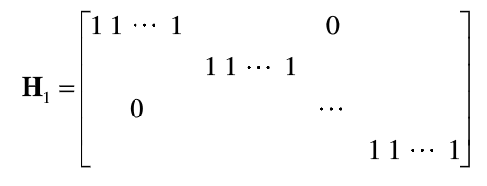
Gallager构造法
Gallager提出了一种构造(n,j,k)规则LDPC码的校验矩阵H的方法。
n表示码长，每一行有k个1；——满足行重要求
每一列有j个1；——满足列重要求
任意两列具有共同1的个数不大于1；——满足girth值大于 4
k和j分别与H矩阵中的列数和行数相比小得多；——满足H矩阵的稀疏性。
先将其分成j个具有相同行数的子矩阵，满足每个子矩阵每列中“1”的个数为1，每行有k个“1”；接着，构造子矩阵H₁，通过对子矩阵H₁的行列置换，可得到所有其他的子矩阵。最后，将所有子矩阵进行纵向排列即可。H₁的构造如下所示 ：

Slide 40
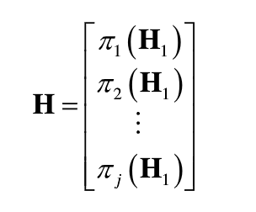

Gallager构造法
H的构造如下所示，H₁是第一个子矩阵。其中π_{j} (H₁)为H₁通过列变换得到的矩阵。
j
例如下图就是由这种方法构造出的校验矩阵：

Slide 41
Mackay构造法
Gallager构造是最早的也是最基本的构造方法，继Gallager之后Mackay构造的校验矩阵，使其对应的Tanner图中环的数目最少，同时引入列重为2的列，这样更有利于译码。Mackay提出了四种关系密切的校验矩阵构造方法，使得构造出的校验矩阵无长度为4的短环。
四种构造方法中最基本的方法1A如下:
1)创建一个全零的M×N维的校验矩阵H，采用随机方法将
矩阵中的每列中的j个零元素换成“1”，此时矩阵的列重为j；
2)保持列重为j的情况下，使得矩阵的行重也尽可能均匀地
保持固定；
3)矩阵中任意两列之间的交叠元素不超过1个，即两列间不
存在长度为4的环。

Slide 42
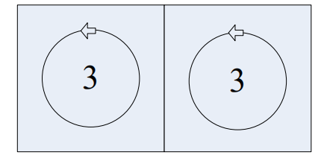
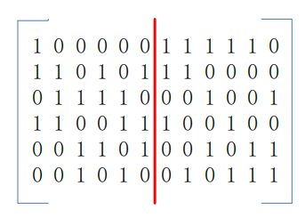
Mackay构造法
每一列具有固定的列重j，随机构造矩阵，使其平均行重为k，且任意两列具有共同1的个数不大于1。 1A构造方法形如图2.1.1.2(a)所示。
图2.1.1.2(a) （j=3，k=6，R=1/2）
可以按照上面的方法各生成一
个 H 矩阵，如右图所示：
H_{(1A)}=

Slide 43
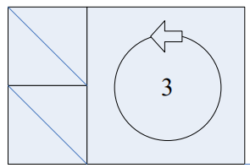
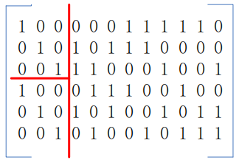
Mackay构造法
另外三种构造方法都是在1A的基础上进行的，2A构造方法是引入一些列重为2的列，使得H矩阵的girth值增大，其中列重为2的列数为m/2，这一部分是由两个m/2×m/2的单位阵上下重叠起来构成的，矩阵剩下的部分依然按照1A的方法构造出来，如图2.1.1.2(b)所示。
图2.1.1.2(b)
可以按照上面的方法各生成一个 H 矩阵，如下：
H_{(2A)}=

Slide 44
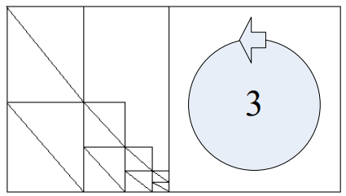
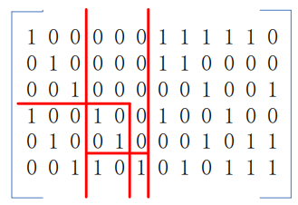
Mackay构造法
1B和2B构造方法是删除1A和2A中的某些可以构成短环的列，填补上随机生成的列，达到消除校验矩阵中规定长度短环的目的。使得H矩阵中girth值满足相应的要求。
超轻矩阵：
将Mackay的构造方法推广，进一步增加列重为2的列数，即用更多的更小的单位矩阵连续重叠。现将两个m/2×m/2的单位矩阵重叠，再是m/4×m/4的单位矩阵重叠，以此类推，最终最多是m个列重为2的列。如下图所示。

Slide 45
比特填充及其扩展构造法
1
比特填充构造方法的基本思想是：假设校验矩阵H的前n列已构造好，且满足约束条件：矩阵H中每列的列重都是a，每行的行重不超过b，相关的Tanner图G=G(H)的围长至少为g。接着要做的是怎样添加第(n+1)列到矩阵H中。添加新列时，新列中非零元素所在行对应Tanner图中的校验节点，这些校验节点的集合我们定义为U1，即U1包含于{1, 2,…m}，且U1集合的大小不超过a。假设在新列中已经添加了i个校验节点，0≤i<a，接着尝试添加第i+1个校验节点到U1中。
比特填充构造方法主要应用于两种情况：
1）确定速率，高围长：给定校验节点数目为m，校验节点度为b，变量节点数目为n，变量节点度为a，满足mb = na，目的使得围长g最大。
2）确定围长，码长，高码率：给定变量节点数目为n和围长g，以及变量节点度为a，使得校验节点数目m最小化，即码率最大化。
2

Slide 46
比特填充及其扩展构造法
3
扩展比特填充构造方法是在比特填充构造的基础上引入了渐进优化的思想，同样是在保持预先确定的围长值的情况下，在Tanner图中一个接着一个地添加比特位，但各比特节点度数分布不均匀。
算法的整个过程中围长的约束值是不断变化的，开始使用围长约束值假设为g1,直到在这一约束值下比特无法继续添加为止，此时的围长要减2，然后继续上述过程，直到满足所有的比特添加完以及围长的约束值小于预设的下限值。
4

Slide 47
PEG构造法
1
Xiao-Yu Hu提出了一种以构造大围长Tanner图为目的的简单高效的随机构造方法，即PEG(Progressive Edge-Growth)构造.它的基本思想它按照Edge-by-Edge的方式在校验节点和变量节点之间建立边的连接，增加新边时可以使图的围长(girth)达到最大。
给定Tanner图中变量节点数、校验节点数和变量节点度分布序列，在变量节点和校验节点之间边的选择过程中，每添加一条新边应遵循的规则是尽可能对Tanner图的围长没有影响，即找到与此变量节点距离最远的校验节点并在它们之间添加一条新边，这样可使此变量节点的本地围长达到最大。添加一条新边后Tanner图更新，重复以上过程，直至所有的边被添加完。
2

Slide 48
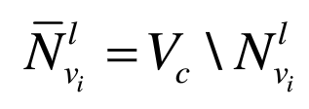
PEG构造法
3
PEG算法对规则和非规则LDPC码均有效，且更适合构造中短码长的LDPC码。和上述构造法相比，此方法具有复杂度更低和参数选择更灵活的特点。其构造算法如下一页所示。
算法中的m,n分别表示Tanner图中的变量节点数和校验节点数，d_{vi}是第i个变量节点的度数，N^{l}_{vi} 表示变量节点v_{i}展开的深度为l 的树图中包含的所有校验节点的集合。
其中：
4

Slide 49
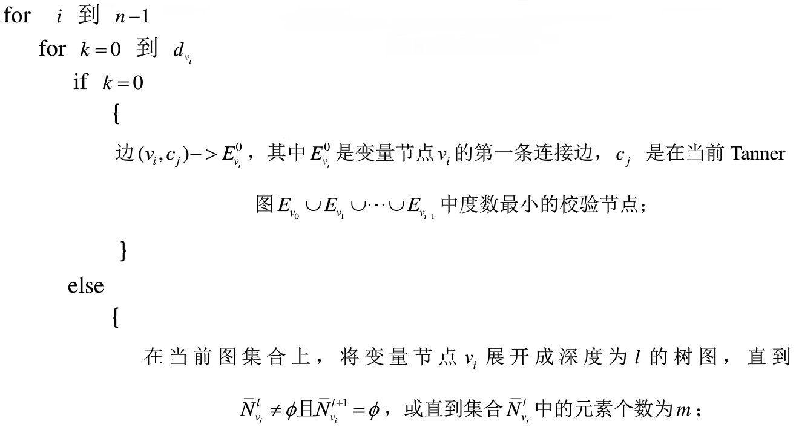
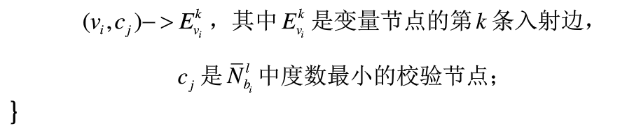
PEG构造法

Slide 50
结构化构造
随机化构造与结构化的差异：
与随机构造相比，结构化构造通常采用代数、几何以及组合等方法来生成校验矩阵，具有确定的结构，且构造出的码字基本属于QC-LDPC码。可实现简单编译码，易于硬件实现。
虽然这些码在中短码长(几百到几千比特)时可达随机构造的码性能，但在码长较长时性能比随机构造的码差。

Slide 51
基于循环置换矩阵构造
1.基于循环置换矩阵构造
基于循环置换矩阵的构造主要是针对QC-LDPC码校验矩阵的指数矩阵进行构造。因为，这里我们认为给予循环置换矩阵的基矩阵是全“1”矩阵，不含零元素。因此这种构造方法主要是针对指数矩阵的循环移位次数进行构造。
循环移位次数的构造方法有很多种，这里仅列举比较经典的几种。例如，阵列码构造，OCS构造，OCS(One-CoincidenceSequences)包括二次同余式、Shifted Prime (SP)Sequences和 Welch-Costas (WC)Sequenceso这三种序列都可用来构造循环移位次数。
针对QC-LDPC码实现时码参数选择不够灵活，提出利用斐波那契数列构造循环移位次数的方法，进一步节省了存储所需的空间，在AWGN信道下性能优于阵列码。

Slide 52
基于有限几何构造
2.基于有限几何构造
有限几何构造法基本思想是将有限几何G中的线和点分别对应GF(2)上的m×n维校验矩阵H=(h_{ij})中的行和列，利用有限几何中线和点所具有的某些特性来构造出性能优异的循环或准循环LDPC码。若G中第i条线上包含第j个点，那么对应的H中第i行第j列元素h_{ij}置“1”，否则置“0”。
这里设有限几何G有m条线和n个点，需满足以下三个条件：
(1)每条线有p个点，每个点只可能落在q条线上;
(2)任何两个点之间有且仅有一条线相连;
(3)两条线或有且仅有一个交点或平行。
根据上述约束条件，可以得到对应的H的行重为p，列重为q，“1”在任意两行或两列之间重复的个数不超过1，这样构造出的校验矩阵没有短环(四环)。

Slide 53
组合设计构造
3.组合设计构造
组合设计理论是是构造LDPC码强有力的工具。一种叫平衡不完全区组设计(BalancedIncomplete Block Design，BIBD)的组合设计方法主要构造无短环的规则LDPC码。
BIBD可以描述如下：定义一个有序对(X,B)，X是一个有v个点的集合，把X中的点分成b个子集(区组)，分成的这b个子集(区组)构成一个集合，即为B。如果这个设计是规则的，那么每个区组中有γ个点,集合X中任意一点都在ρ个不同的区组中，X中任意两个点同在γ个区组。由于bγ =γρ，λ( γ-1)=ρ( γ-1)，v，b，ρ，γ，λ五个参数中只有v，γ，λ是相互独立的，一般BIBD仅用前三个参数(v，γ，λ)。对于一个(v，k，λ)-BIBD,若 γ=3，λ=1，可称为Steiner三重系统。

Slide 54
组合设计构造
一个BIBD映射到校验矩阵H=(h_{i,j}) _{v×b}，集合X中的点的个数对应矩阵H中的行数，集合B中区组的个数对应矩阵H中的列数，每个区组中点的个数γ对应矩阵H的列重，ρ对应矩阵H的行重，λ在矩阵H中表示任意两行(列)之间对应行(列)位置“1”重叠个数，若λ=1，说明H中避免了长度为4的环。如果X中的第i个点出现在B的第j个块中，则h_{i,j} =1，否则h_{i,j} =0。
由BIBD技术构造的校验矩阵可避免短环，具有准循环特性，尤其是针对高码率的短码。但基于BIBD的LDPC码也有一定的不足，在码长选择方面，不及随机构造码灵活。

Slide 55
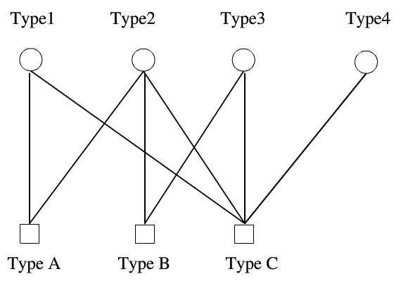
原模图LDPC码构造
4.原模图构造
原模图也是Tanner图，只是它的节点数量相对较少。这里用G=(V,C,E)表示原模图，G由变量节点集合V、校验节点集合C和边集合E构成，任一变量节点v_{e}和任一校验节点c_{e}之间的连线为e∈E。此结构的LDPC码属于多边类LDPC码，若将原模图进行复制和置换，即可构造出码长灵活的码字。为了更清楚地说明原模图的构造，给出一个简单的例子。如图所示，图3(a)是一个简单的原模图,变量节点数|V|=4,校验节点数|C|=3，所连边个数|E|=8，这个简单的原模图是(n=4,k =1)-LDPC码的Tanner图。
图3(a) 简单原模图

Slide 56
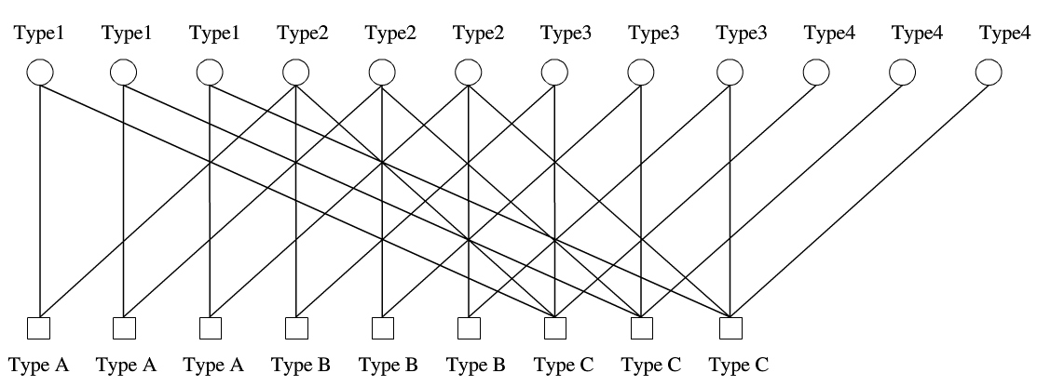
原模图LDPC码构造
图3(b)对原模图进行复制，复制T=3次，可看成是三个不相连的子图构成的原模图；
图3(b) 复制后的原模图

Slide 57
原模图LDPC码构造
图3(c)对复制后的原模图进行置换操作后得到的图称为衍生图，它是(n=12,k =3)-LDPC码的Tanner图。值得注意的是，简单原模图中每条边被复制T次，置换仅发生在每T条边中，将这T条边的两边的端节点进行置换。
原模图构造的过程可总结为:令e∈E，π_{e}为{1,2…T}的任意置换，G=(V,C,E)经过复制置换后，得到衍生图G' =(V',C',E')，其中V'=V×{1,2，...T}，C'=C×{1,2,...T}，E'=E×{1,2,…T}且边(e,t)∈E，连接变量节点(v_{e} ,t)∈V'和校验节点(c_{e},π_{e}(t))∈C'。由此可以看出，原模图构造的LDPC码码长选择灵活，只要选择合适的置换方法，即可构造出性能优异的LDPC码

Slide 58
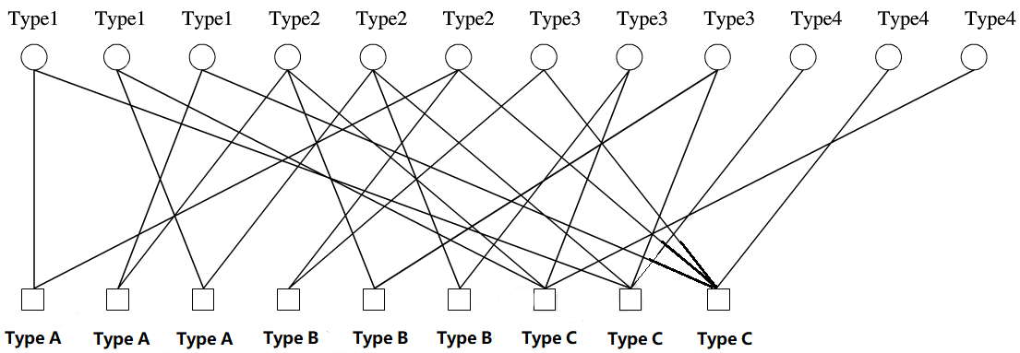
原模图LDPC码构造
图3(c) 复制置换后的原模图-衍生图

Slide 59
内容提要
LDPC码的发展历史、简介、概念
LDPC码H矩阵的构造方法
LDPC码的编码、译码
LDPC码的应用与发展

Slide 60
基于高斯消元的编码
LDPC码编码方法
LDPC码的传统编码方法就是线性分组码的编码方法，即基于高斯消元的编码。
编码原理是先将m×n维校验矩阵H进行高斯消元，使其后m列形成单位矩阵I_{m}，可能还要进行一些必要的列变换，最后转换成新的校验矩阵H'=[P | I_{m}]，得到的新矩阵H'形如图4所示，是一个下三角矩阵；

Slide 61
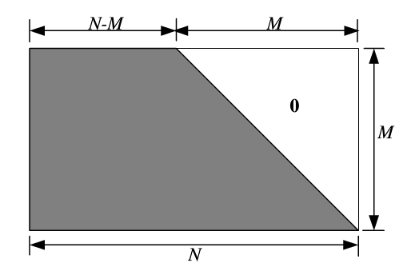
基于高斯消元的编码
图4 利用高斯消元产生的下三角矩阵
根据关系式GH^{T} = 0，可以得到系统形式的生成矩阵G，然后通过C = uG得到码字C，其中u为信息序列。但这种编码方法破坏了原有H的稀疏性，复杂度会随着码长n的二次方增加，实际应用难度较大。

Slide 62
基于近似下三角矩阵的编码
上述传统的编码方法总是通过校验矩阵H得到校验矩阵G进行编码，在高斯消元过程中破坏了校验矩阵H的稀疏性。为了保持校验矩阵H的稀疏性,可以直接利用校验矩阵H通HC^{T} = 0得到码字C，实现线性时间编码。此快速编码方法可分为两个步骤完成:预处理和编码。
编码过程
步骤①-预处理：
1).对校验矩阵H行列置换，得到一个近似下三角矩阵，由于这
样的置换并没有改变校验矩阵的稀疏性，因此原矩阵和近似下三角矩
阵等价，仍用H表示。近似下三角矩阵H形式如下:
其中A,B,C,D,E,T是六个分块矩阵，T为下三角矩阵，图5给出了近
近似下三角矩阵的具体构造。

Slide 63
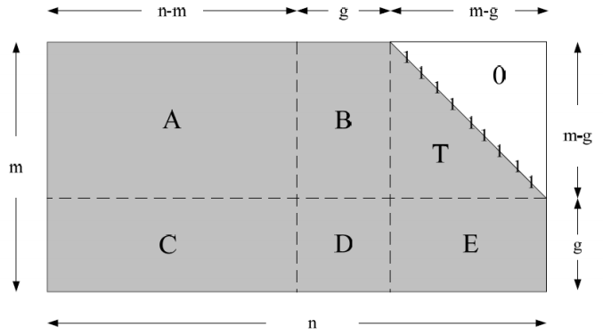
基于近似下三角矩阵的编码
2) .将近似下三角矩阵H做线性变换得到以下矩阵：
图5 近似下三角矩阵

Slide 64
基于近似下三角矩阵的编码
步骤②-编码
1).假设码字为 ，其中 s表示信息符号(也称为系统比特)，
p₁和 p₂表示校验符号(也称为校验比特)。
于是由 Hx=0 有：
As + Bp₁ + Tp₂ = 0
(-ET⁻¹ A + C)s + (-ET⁻¹ B + D)p₁ = 0
2).定义：φ = (-ET⁻¹ B + D) ， 并且假设φ非奇异，
于是有：
p₁ = -φ⁻¹(-ET⁻¹ As + Cs) ， p₂ = -T⁻¹ (As + Bp₁)

Slide 65
基于近似下三角矩阵的编码
复杂度分析
表1 p₁ = -φ⁻¹(-ET⁻¹ As + Cs) 的复杂度计算
操作 | 注释 | 复杂度
As | 稀疏矩阵乘以向量 | O(n)
T⁻¹As | T⁻¹As=y<=>As=Ty | O(n)
-ET⁻¹As | 稀疏矩阵乘以向量 | O(n)
Cs | 稀疏矩阵乘以向量 | O(n)
-ET⁻¹As+Cs | 向量相加 | O(n)
p₁ = -φ⁻¹(-ET⁻¹ As + Cs) | 密集矩阵乘以向量 | O(n)

Slide 66
基于近似下三角矩阵的编码
复杂度分析
表2 p₂ = -T⁻¹ (As + Bp₁) 的复杂度计算
操作 | 注释 | 复杂度
As | 稀疏矩阵乘以向量 | O(n)
Bp₁ | 稀疏矩阵乘以向量 | O(n)
As+Bp₁ | 向量相加 | O(n)
-T⁻¹ (As + Bp₁) | -T⁻¹(As+Bp₁)=y<=>(As+Bp₁)=Ty | O(n)

Slide 67
基于近似下三角矩阵的编码
编码过程总结
预处理，输入：非奇异矩阵 H；输出：形如 的等价矩阵，使得-ET⁻¹ B + D非奇异。
1：[近似下三角化] 通过行列置换将矩阵H变形如 的近似下三角矩阵，并使g尽可能的小。
2：[秩校验] 利用高斯消元法完成矩阵运算 校验矩阵-ET⁻¹ B + D是否非奇异，如果奇异，则进一步进行行列置换使之非奇异。
数据层
基础层

Slide 68
基于近似下三角矩阵的编码
编码过程总结
编码：输入：形如 的非奇异矩阵，并且-ET⁻¹B + D 非奇异，向量s；输出：向量 ，使得Hx=0。
1：通过表1计算p₁
2：通过表2计算p₂
此方法的复杂度为O(n+g²),为了降低编码复杂度，应当使g尽量小。

Slide 69
通过H矩阵的设计简化编码复杂度
原理
在利用 LDPC 码 H 矩阵编码的时候，一般都需要先得到 G 矩阵，随后生成所需要的码字。在 H 矩阵转化为 G 矩阵的过程中所需要的计算量是相当大的。
而且在硬件存储方面，H 矩阵为稀疏矩阵，需要存储每个 1 的位置，但是 G 矩阵是一个密集矩阵加上一个单位阵的形式，这就需要开辟很大的存储空间。所以如果编码时不需要生成G矩阵，而直接通过 H 矩阵编码，这样就将编码复杂度大大简化。

Slide 70
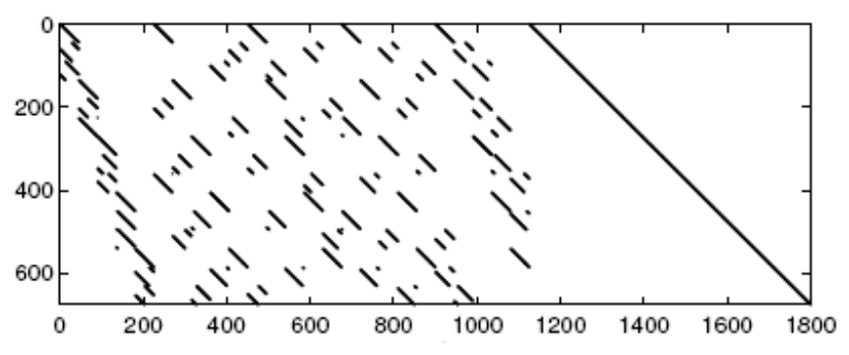
通过H矩阵的设计简化编码复杂度
①最简单的方法
这种方法是构造Hsys形式的H矩阵。即先构造一个矩阵H1，随后
在H1的后面添加一个单位阵构造出H矩阵。即如图7所示：
图7
利用这种 H 矩阵可以实现线性时间编码。

Slide 71
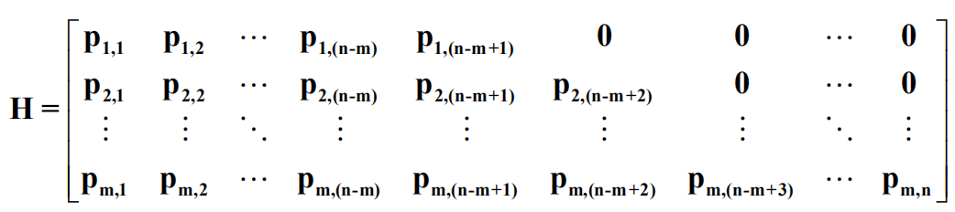
通过H矩阵的设计简化编码复杂度
②递推编码的方法
由于上面的方法最右边存在一个单位阵，导致最右边列重为1即最右边每个比特只参与一个校验方程。这样使得校验节点对比特节点的保护就不够，造成性能上的降低。于是为了增加对右边比特的保护，我们可以采用下面H矩阵构造方式。将H矩阵构造为如下形式：
其中 p_{i,j} 为利用单位阵移位生成的循环子矩阵。这种循环子矩阵有一个非常好的性质：
p_{i,j}p_{i,j}^{T}=1；即 p_{i,j}⁻¹= p_{i,j}^{T}
这样我们就可以通过对矩阵求转置而得到矩阵的逆，大大简化了计算量

Slide 72
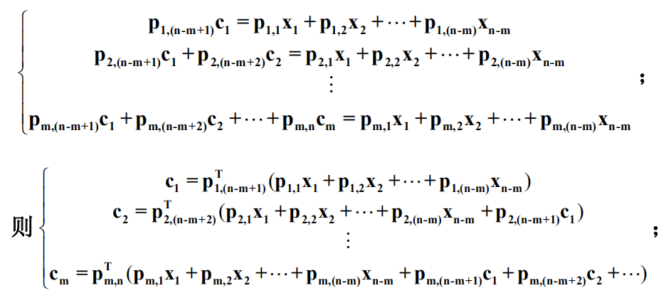
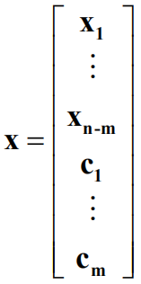
通过H矩阵的设计简化编码复杂度
对于上式所示的 H 矩阵，由其校验方程Hx = 0，可得：
其中 ，利用递推算法可以得到相应的 c_{1，}c_{2，}... c_{m} 。

Slide 73
LDPC码译码方法
LDPC码译码方法
LDPC码的译码分为硬判决和软判决两类方法。硬判决译码是指在译码过程中传输的消息是比特信息，这种译码方法运算量较小，但性能上稍差；软判决译码是指在译码过程中传输的是与后验概率相关的消息，这种方法性能上要优于硬判决译码，但计算复杂度较高，适合于对性能要求较高的的场合。
在二元LDPC码的研究初期，人们应用的是硬判决译码算法，包括大数逻辑(Majority-Logic,MLG)译码和比特翻转(Bit-Flipping, BF)译码

Slide 74
LDPC码译码方法
后来出现了软判决译码算法，例如
(最大)后验概率(A Posteriori Probability,APP或Max Posteriori Probability,MAP)译码
前向-后向(Forward Backword Algorithm,FBA)译码---它是Turbo码中BCJR算法在LDPC上的应用
基于置信度传播的迭代(Iterative Decoding Based on Belief Propagation, BP/IDBP)译码算法---通常被称为和积译码算法(Sum-Product Algorithm,SPA)
最小和(Min-Sum,MS)译码算法---和积算法的一种简化近似算法等等
还有一种算法是加权比特翻转(Wight Bit-Flipping,WBF)译码，这种算法兼有硬判决译码和软判决译码的特点。

Slide 75
LDPC码译码方法
译码算法比较
在以上五种译码算法中，和积算法的误码性能最好，所以对它的研究最多，在很多方面已经进行了实际应用。后验概率译码同样具有最优的误码性能，但是由于在计算上难以处理而限制了它的应用，后验概率译码的简化版本通过损失一定的性能来降低了译码复杂度。
MLG是复杂度最低性能最差的一种，BF略复杂但性能更好些。WBF在复杂度和误码性能之间取了折衷。APP、FBA以及SPA和它的变型算法都有比较好的误码性能，而它们的计算复杂度不断降低。

Slide 76
LDPC码译码方法
BP译码
在软判决译码中最具有代表性的也是最通用的译码方法就是置信传播(Belief Propagation，BP)译码算法。BP译码算法根据消息的不同表示形式可分为概率域译码和对数域译码(LLR译码)。但它们的基本思想都是依据Tanner图利用软信息在校验节点和变量节点之间进行传递和交互，且节点沿着边发出的信息与从上一个节点接收到的信息无关而仅仅取决于和它相连的其他边上接收到的信息，从而保证译码的性能，接着通过多次迭代，即可实现更准确的译码。

Slide 77
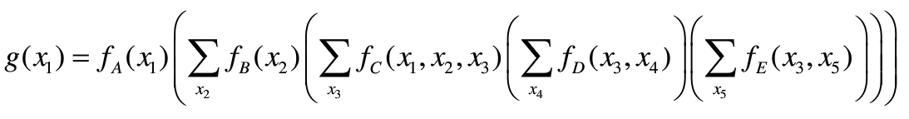
因子图
因子图可以用来形象地描述BP译码的整个过程。设函数：
g(x₁,x₂,...x_{n})= Π f_{j}(X_{j})
j∈J
即函数g(x₁,x₂,...x_{n})可看成是若干个局部函数相乘，
其中X_{j} ∈{x₁,x₂,...x_{n}}，j∈J={A,B,C…}。因此，因子图可看成是表示上述因式分解的一个Tanner图。例如图8所示，图中的变量节点用变量x_{i} 表示，函数节点用局部函数f_{j}(X_{j}) 表示，当满足变量x_{i}是局部函数f_{j}(X_{j})自变量时，这样的变量节点和局部节点之间才能相连。全局函数可表示为:
g (x₁,x₂,x₃, x₄,x₅ ) = f_{A}(x₁)f_{B} (x₂ )f_{C} (x₁,x₂,x₃ )f_{D} (x₃,x₄)f_{E} (x₃,x₅ )
以x₁为参数的边缘函数可表示为：

Slide 78
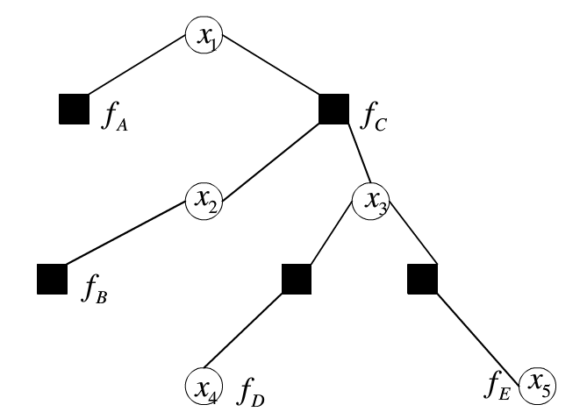
因子图
图8 因子图表示

Slide 79
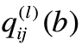
概率域译码
概率域BP译码算法如下：
(1)初始化处理：首先计算变量节点的初始概率P_{i}(1)，P_{i}(0)=1-P_{i}(1)，i=1,2…,n ;接着对变量节点和与其相连的校验节点 j∈C(i)，设置变量节点传给它的初始化消息为:
其中， 表示在第 l 次迭代时，变量节点 i 传送给校验节点 j 时判断变量节点 c_{i} =b的外部概率，b取0、1。

Slide 80
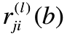
概率域译码
(2)校验节点处理:在第 l 次迭代过程中，对校验节点 j 和与它相连的变量节点i ∈R( j)，计算变量节点i从校验节点 j 处获得的消息概率 为:
其中，R(j)表示与校验节点 j 相连接的变量节点的集合。

Slide 81
概率域译码
(3)变量节点处理:在第 l 次迭代过程中，对变量节点 i 和与它相连的变量节点j∈C(i)，计算校验节点j从变量节点 i处获得的消息概率 为:
其中，C(i)表示与变量节点i相连的校验节点集合，K_{ij}是使
的参数。
Baidu

Slide 82
概率域译码
(4)码判决:变量节点i根据所接收到的所有消息得到最终消息概率 为:
其中，K_{i}是使得 的参数。判决规则是:如果
，那么译码后的译码序列的第 i 位比特 c'_{i} 等
于1，否则c'_{i} 等于0。
(5)终止迭代:若迭代次数得到预设值或者是Hc'^{T}=0，那么停止迭代，结束运算；否则继续迭代直至满足终止条件为止。

Slide 83
对数域译码
对数域译码与概率域译码的区别在于将概率域译码的消息概率用对数似然比表示，那么概率域译码中的大量乘法运算就可转化成加法运算，这样可减少运算时间，提高译码速度。具体的算法如下:
(1)初始化:变量节点初始概率似然比：
那么校验节点j从变量节点 i 处获得的初始概率似然比L⁽⁰⁾(q_{ij})=L(P_{i}) 。

Slide 84
对数域译码
(2)校验节点处理：在第l 次迭代过程中，对校验节点j和与它相连的变量节点i∈R(j)，计算变量节点i从校验节点j处获得的消息概率L^{(l)}(q_{ij})为：
(3)变量节点处理：在第l 次迭代过程中，对变量节点i和与它相连的变量节点j∈C(i)，计算校验节点 j 从变量节点 i处获得的消息L^{(l)}(q_{il})为：

Slide 85
对数域译码
(4)译码判决：变量节点i根据所接收到的所有消息得到最终消息对数似然比L^{(l)}(q_{i})为：
如果L^{(l)}(q_{i})>0，那么c_{i}' 等于0，否则c_{i}' 等于1。
(5)终止迭代：若迭代次数得到预设值或者是Hc'^{T}=0，那么停止迭代，结束运算；；否则继续迭代直至满足终止条件为止。
这两小节着重讲了BP译码，对于其它的译码方法和准循环码、多进制码的编码译码算法，有兴趣的同学可以去查阅后面的参考文献。

Slide 86
内容提要
LDPC码的发展历史、简介、概念
LDPC码H矩阵的构造
LDPC码的编码、译码
LDPC码的应用与发展

Slide 87

应用
LDPC码的应用有4个明显优势：
首先，LDPC码具有一套较为系统的优化设计方法、更强大的纠错能力和更低的地板效应。
其次，由于LDPC码译码不基于网络，迭代译码算法为并行算法，可以实行完全并行的操作，便于硬件实现，延时远远小于turbo码的串行迭代译码算法。
第三，LDPC码本身即有抗突发差错的特性，不需要引入交织器，避免了可能带来的延时。
第四，LDPC码在知识产权和专利商方面不会有什么麻烦。

Slide 88
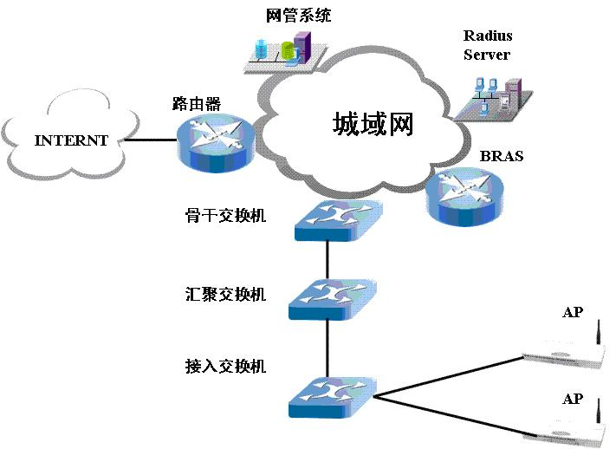
应用
由于LDPC码具有优秀的错误修正功能(编码增益)，可以改善恶劣环境下的传输质量，因此，无线网络的高速化、高速移动通信、数字卫星发送等性能就可得到改善，而量子口令的通信在恶劣的传输回路下也可实现，而无需重送。
目前，LDPC码已经得到广泛的应用，如CMMB(中国移动多媒体广播)、WiMAX(无线城域网)、Wi-Fi(无线局域网)、第二代DVB(数字视频广播)等。

Slide 89

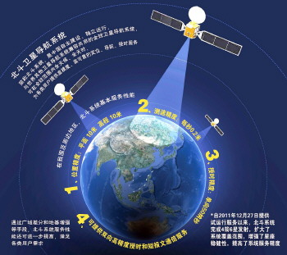
北斗卫星导航通信
卫星导航系统需要将信号功率分配给导频通道,导致数据通道功率减少,这会直接影响导航电文数据的能量,同时导航信号容易受干扰,所以卫星导航系统需要利用高效的信道编码来保证信息传输的可靠性。
现在许多通信标准,例如宽带无线接入协议IEEE802.16e、中国国家地面数字电视标准以及卫星通信标准DVB-S2和空间数据咨询委员会(CCSDS)遥测信道编码标准就采用了LDPC码。
云端训练
云端推理
设备端推理
类脑芯片
GPU
GPU
FPGA
移动端
ADAS
CV
ASIC
ASIC
云计算
语音/NLP
IoT
VR

Slide 90
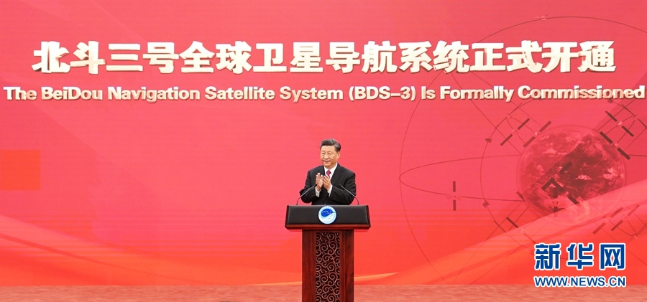
北斗卫星导航通信
中国北斗卫星导航系统(BDS)是中国自行研制的全球卫星导航系统，也是继GPS、GLONASS之后的第三个成熟的卫星导航系统
习总书记指出，北斗三号全球卫星导航系统的建成开通，充分体现了我国社会主义制度集中力量办大事的政治优势，对提升我国综合国力，对推动疫情防控常态化条件下我国经济发展和民生改善，对推动当前国际经济形势下我国对外开放，对进一步增强民族自信心、努力实现“两个一百年”奋斗目标，具有十分重要的意义
激光雷达
毫米波雷达
监控摄像头
自动驾驶摄像头
3D 体感

Slide 91


5G移动通信
为了满足新的通信需求，实现移动设备之间低时延、高速率和高可靠性连接，第五代(Fifth-Generation ,5G)移动通信系统在数据信道和控制信道引入了新的纠错编码技术-polar码(华为)和ldpc码(高通)。
中美科技争霸一直都有，只是华为这次是真正威胁到了美国。5G将是一个真正意义上的融合网络，会带来工业互联网，物联网，人联网，车联网等一系列智能生活的变革。
计算机视觉
语音识别
自然语言理解
机器学习/知识图谱

Slide 92
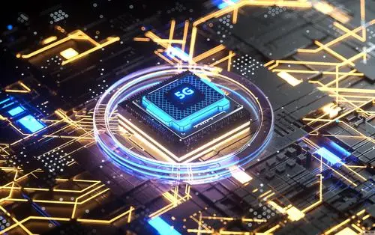
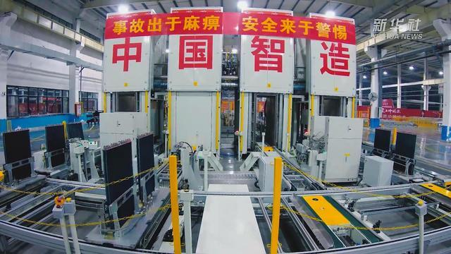
华为5G通信
在芯片领域，麒麟990，全球第一款集成5G的手机芯片，全球首款晶体管数量超过100亿的手机处理器，在5G方面全球第一。
正因为如此，美国不断提高对华为的限制，使得台积电无法继续生产华为最新处理器
习总书记提出，全面建设社会主义现代化国家新征程开启，针对产业薄弱环节，实施好关键核心技术攻关工程，尽快解决一批“卡脖子”问题。
大数据服务
OS
云计算服务
物联网平台

Slide 93
编码部分代码
function [u,P,rearranged_cols]=ldpc_encode(s,H)
% 高斯消元
%设H=[A | B] ==========> [I | P]
% u=[c | s]
%∵ H*u' = u*H' = 0
%代入得： _ _
% | c' |
% [I | P]| | = 0
% | s' |
% - -
%∴I*c' + P*s' = 0
%∴I*c' = P*s' (在GF(2)上)
%∴ c' = P*s'
%再由u=[c | s]即可得到编码后的码字。
%如果高斯消元过程中进行了列交换，
%则只需记录列交换，并以相反次序对编码后的码字同样进行列交换即可。
%解码时先求出u，再进行列交换得到uu=[c | s]，后面部分即是想要的信息。
dim=size(H);
rows=dim(1);
cols=dim(2);
[P,rearranged_cols]=H2P(H);%高斯消元函数
c=mul_GF2(P,s');
u1=[c' s];
u=reorder_bits(u1,rearranged_cols);

Slide 94
译码部分代码
%迭代次数100
for iteration=1:100
%horizontal step
%横向步骤：由信息节点的先验概率按置信传播算法得出各校验节点的后验概率
for i=1:h1num %计算概率差
newh(h1i(i),h1j(i)).dqmn=newh(h1i(i),h1j(i)).qmn0-newh(h1i(i),h1j(i)).qmn1;
end
for i=1:rows
colind=find(h1i==i);
colnum=length(colind);
for j=1:colnum
drmn=1;
for k=1:colnum
if k~=j
drmn=drmn*newh(i,h1j(colind(k))).dqmn;
end
end
newh(i,h1j(colind(j))).rmn0=(1+drmn)/2;
newh(i,h1j(colind(j))).rmn1=(1-drmn)/2;
end
end

Slide 95
译码部分代码
%vertical step
%纵向步骤：由校验节点的后验概率推算出信息节点的后验概率。
for j=1:cols
rowind=find(h1j==j);
rownum=length(rowind);
for i=1:rownum
prod_rmn0=1;
prod_rmn1=1;
for k=1:rownum
if k~=j
prod_rmn0=prod_rmn0*newh(h1i(rowind(k)),j).rmn0;
prod_rmn1=prod_rmn1*newh(h1i(rowind(k)),j).rmn1;
end
end

Slide 96
译码部分代码
const1=pl0(j)*prod_rmn0;
const2=pl1(j)*prod_rmn1;
newh(h1i(rowind(i)),j).alphamn=1/( const1 + const2 ) ;
newh(h1i(rowind(i)),j).qmn0=newh(h1i(rowind(i)),j).alphamn*const1;
newh(h1i(rowind(i)),j).qmn1=newh(h1i(rowind(i)),j).alphamn*const2;
%update pseudo posterior probability
%更新伪后验概率
const3=const1*newh(h1i(rowind(i)),j).rmn0;
const4=const2*newh(h1i(rowind(i)),j).rmn1;
alpha_n=1/(const3+const4);
newh(h1i(rowind(i)),j).qn0=alpha_n*const3;
newh(h1i(rowind(i)),j).qn1=alpha_n*const4;
%tentative decoding
%译码尝试，对信息节点的后验概率作硬判决

Slide 97
谢谢聆听

